Slide 1

第一章 行 列 式
在初等数学中,我们用代入消元法或加减消元法求解
二元和三元线性方程组，可以看出，线性方程组的解完
全由未知量的系数与常数项所确定．
为了更清楚地表达线性方程组的解与未知量的系数
和常数项的关系，我们在本章先引入二阶和三阶行列式
的概念，并在二阶和三阶行列式的基础上，给出 n 阶行
列式的定义并讨论其性质，进而把 n 阶行列式应用于解
n 元线性方程组．

Slide 2
行列式是一种常用的数学工具，在数学及其他学科
中都有着广泛的应用．
主要内容
n 阶行列式的定义、性质及其计算．
重点内容
行列式的计算．

Slide 3

第一节 二阶与三阶行列式
主要内容
二阶行列式
三阶行列式
举例

Slide 4
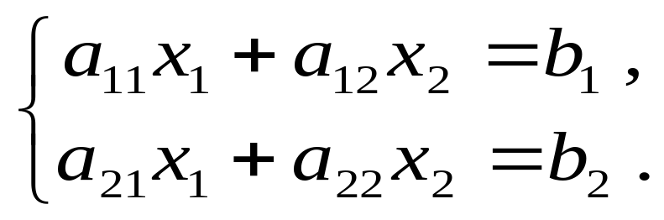
一、二阶行列式
在讨论 n 阶行列式之前，先简单回顾一下二阶和三
阶行列式．
引例1 用消元法解二元线性方程组
（１）

Slide 5
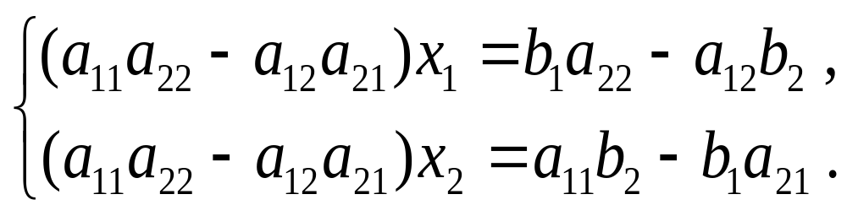
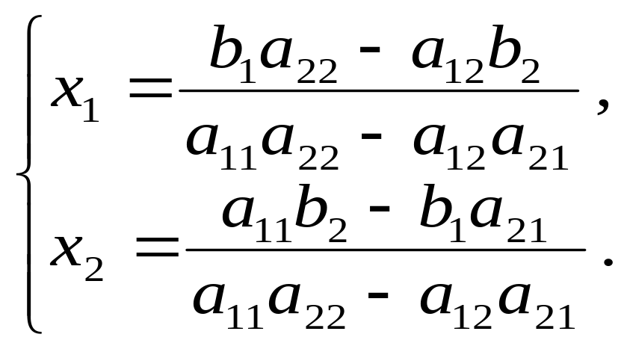
解
用加减消元法，可得
当 a₁₁a₂₂ - a₁₂a₂₁ ≠ 0 时，求得方程组（１）的解为
（２）

Slide 6
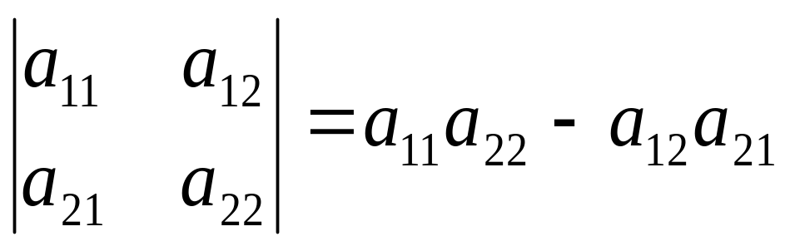
为了记忆该公式，引入记号
并称之为二阶行列式．
其中 a_{ij} 称为行列式的元素，
a_{ij} 的两个下标表示该元素在行列式中的位置，第一个下
标称为行标，
表示该元素所在的行，
第二个下标称为列
标，表示该元素所在的列，常称 a_{ij} 为行列式的(i , j ) 元
素或元．

Slide 7

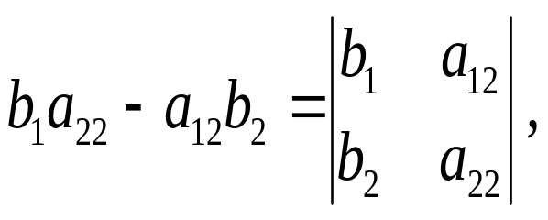
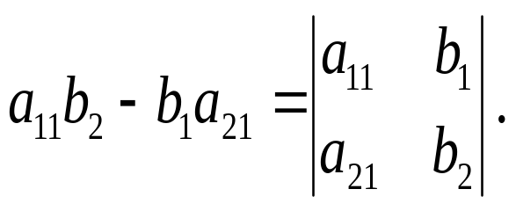
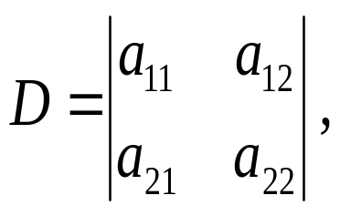
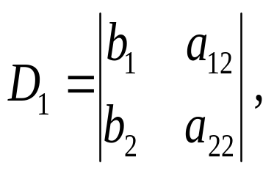
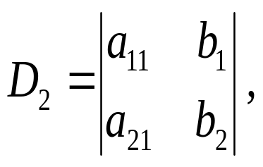
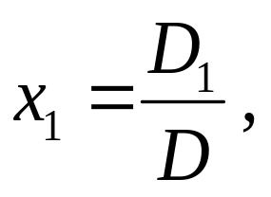
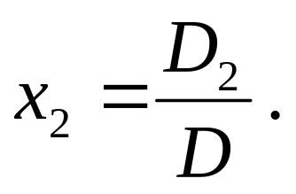
由二阶行列式的定义，
式中x₁，x₂的分子也
可写成二阶行列式，即
若记
则当Ｄ ≠０时，方程组
有唯一解
注意：Ｄ称为系数行列式，Ｄ_{j}是用常数项b₁, b₂替换Ｄ中的第 j 列 (j=1,2).
例１ 求解线性方程组

Slide 8
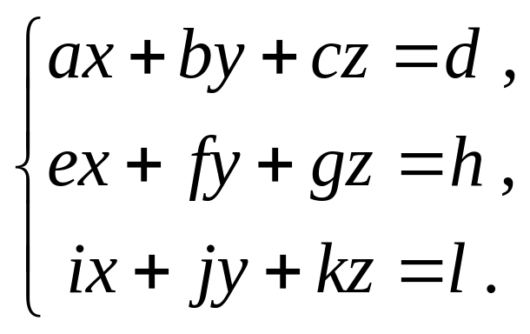
二、三阶行列式
引例2 用消元法解关于 x,y,z 三元线性方程组
解

Slide 9
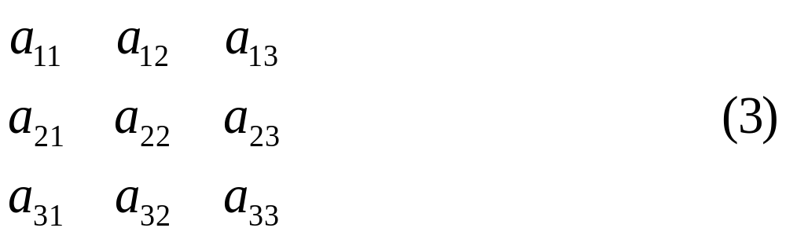
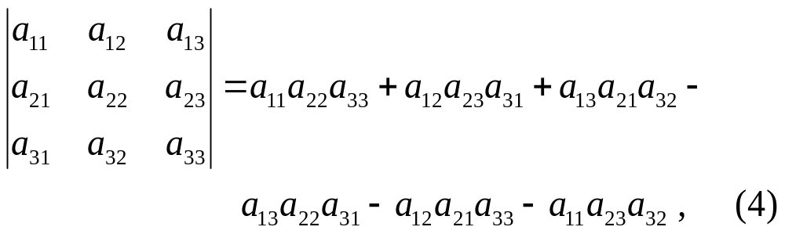
为了记忆三元线性方程组的求解公式,可引入三阶行
列式．
三阶行列式的定义如下:
定义
设有 9 个数排成 3 行 3 列的数表
记
（4）式称为数表（3）所确定的三阶行列式.

Slide 10
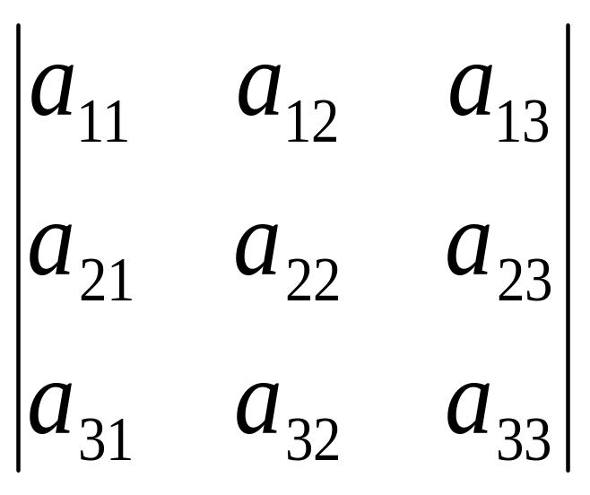
三阶行列式的展开式也可用如下对角线法则得到：
其中每一条实线上的三个元素的乘积带正号,每一
条虚线上的三个元素的乘积带负号,所得六项的代数和
就是三阶行列式的展开式.

Slide 11
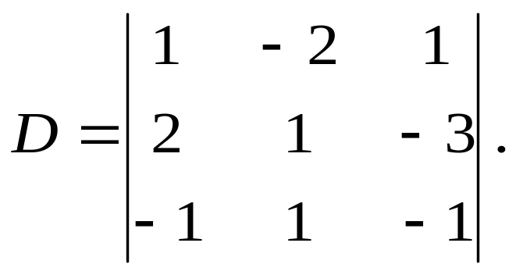
三、举例
例2 计算三阶行列式
行列式的定义模型

Slide 12
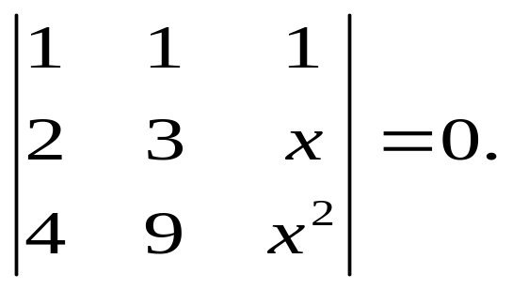
例3 求解方程

Slide 13
可以证明,当三元线性方程组的系数行列式不等于零
时方程组有唯一解,且有类似于二元线性方程组的求解公
式,即
x_{j} = D_{j} /D , （ j = 1, 2, 3 ）.
现在的问题是,对于 n 元线性方程组,是否也有类似
的求解公式.
但要讨论 n 元线性方程组,首先就要把二
阶和三阶行列式加以推广,引入 n 阶行列式的概念.

